Slide 1
Testarea manuală vs Testarea automatizată
Elaborat de: Ceban Vitalie, st.gr.TI-194
Zavorot Daniel , st.gr.TI-194

Slide 2

Testarea manuala

Slide 3
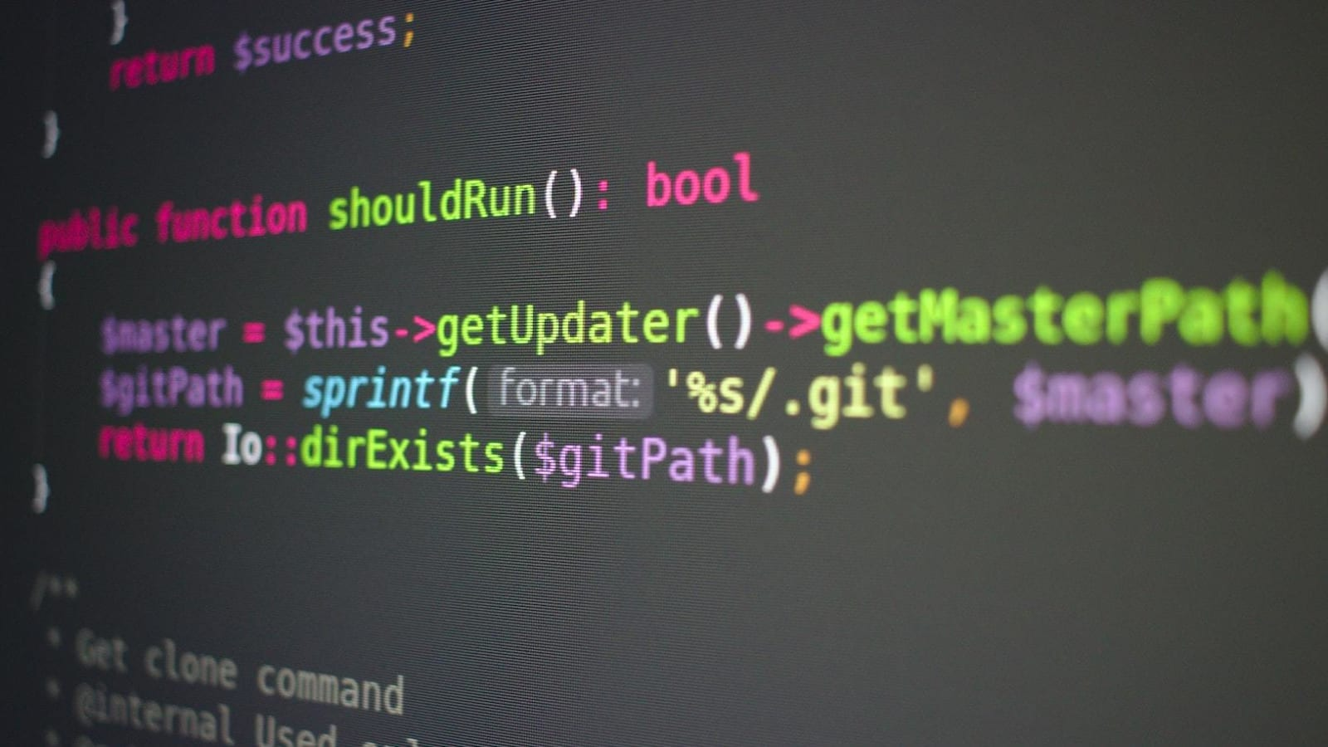
Testarea automatizata

Slide 4

Timpul, Acuratetea si Precizia

Slide 5

Cunostintele

Slide 6

Costurile

Slide 7

Aplicabilitatea

Slide 8

Experienta utilizatorului

Slide 9

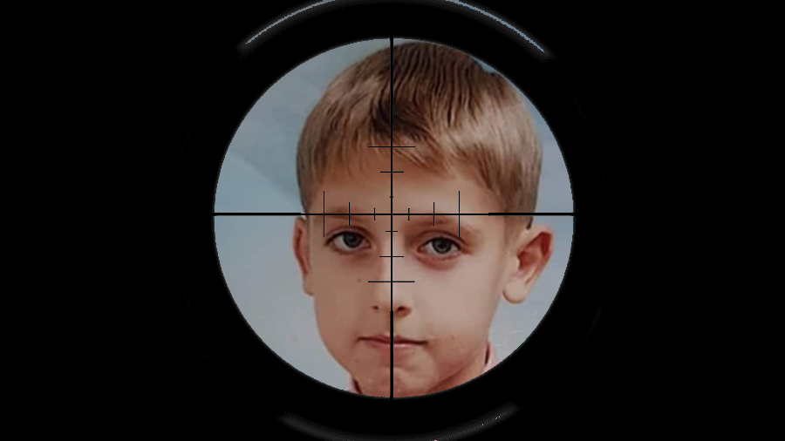
Scopul

Slide 10


Concluzia

